Slide 1
Tutorial of Brainliner Desktop
2011/08/30 K.Harada v0.9版として新規作成

Slide 2
はじめに
本資料は、株式会社 国際電気通信基礎技術研究所 脳情報通信総合研究所 脳情報研究所が提供する、神経生理データ編集ソフトウェア(以降Brainliner_Desktop)の使用手順を記載した資料です。

Slide 3
目次
本資料の構成は以下の通りです。
  はじめに
  クイックスタート
    Brainliner_Desktopのインストール
    Neuroshareファイルのヘッダ情報の閲覧と修正
    Channelデータの閲覧
  推奨動作環境
  モジュール別使用方法
    Explorer
    Properties
    Workspace
    timeline
  補足事項
    Channelの取扱い
  注意事項

Slide 4
クイックスタート
クイックスタートでは、下記の作業を行います。
  Brainliner_Desktopのインストール
  Neuroshareファイルのヘッダ情報の閲覧と修正
  Channelデータの閲覧

Slide 5
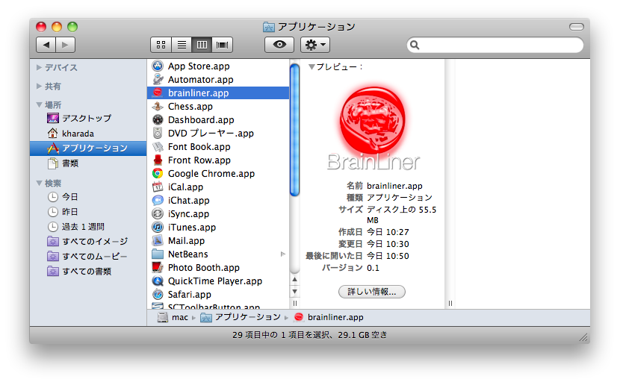
クイックスタート
Brainliner_Desktopのインストール
  Brainliner_Desktopのインストールを行います。
ダウンロードサイト(http://www.cns.atr.jp/dni/download/brainliner-desktop/)からダウンロードしたbrainliner.app.zipを解凍し、brainliner.appを[アプリケーション]に配置します。
以降、[アプリケーション]に配置したアプリを起動し、本アプリを使用します。
アンインストールの場合は本アプリを[ごみ箱]に配置してください。

Slide 6

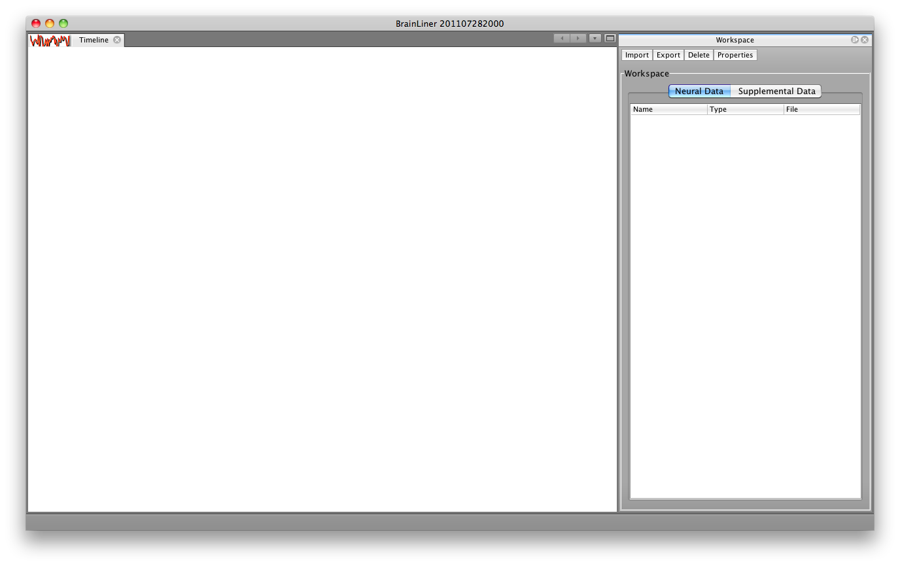
クイックスタート
アプリケーション → Brainliner.appをダブルクリックすると、ロード画面が表示され、続けて下図のような画面(トップページ)が表示されます。

Slide 7
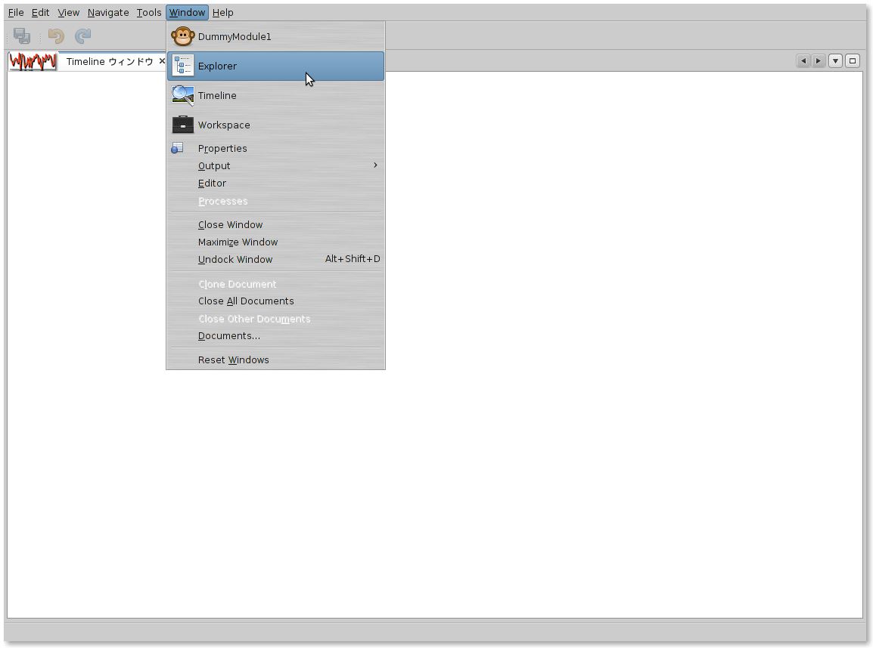
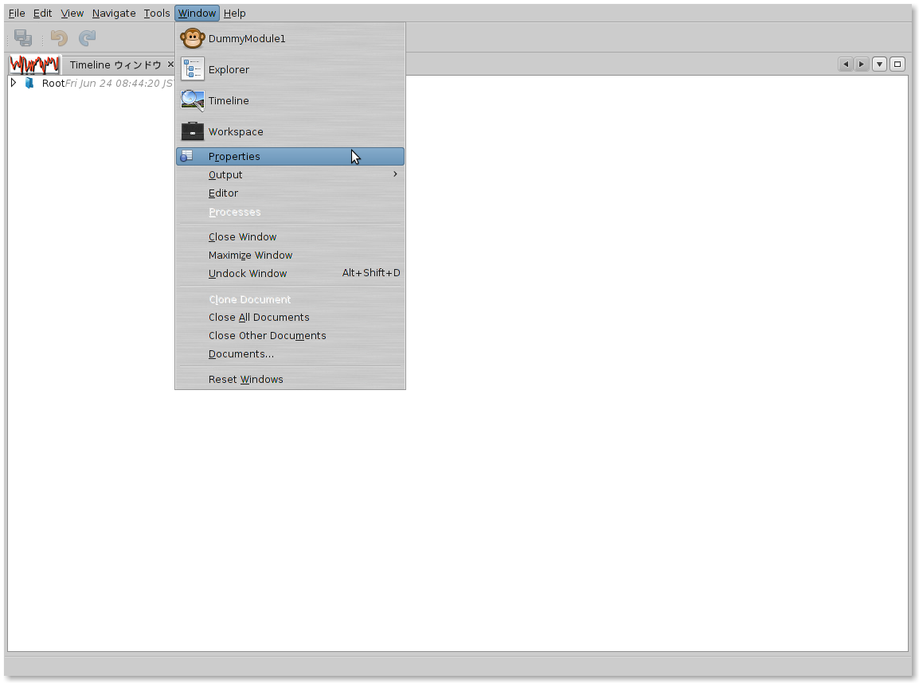
クイックスタート
Window → Explorerを選択し、エクスプローラーを起動します。
同様にWindow → Propertiesを選択し、プロパティエディターを起動します。

Slide 8
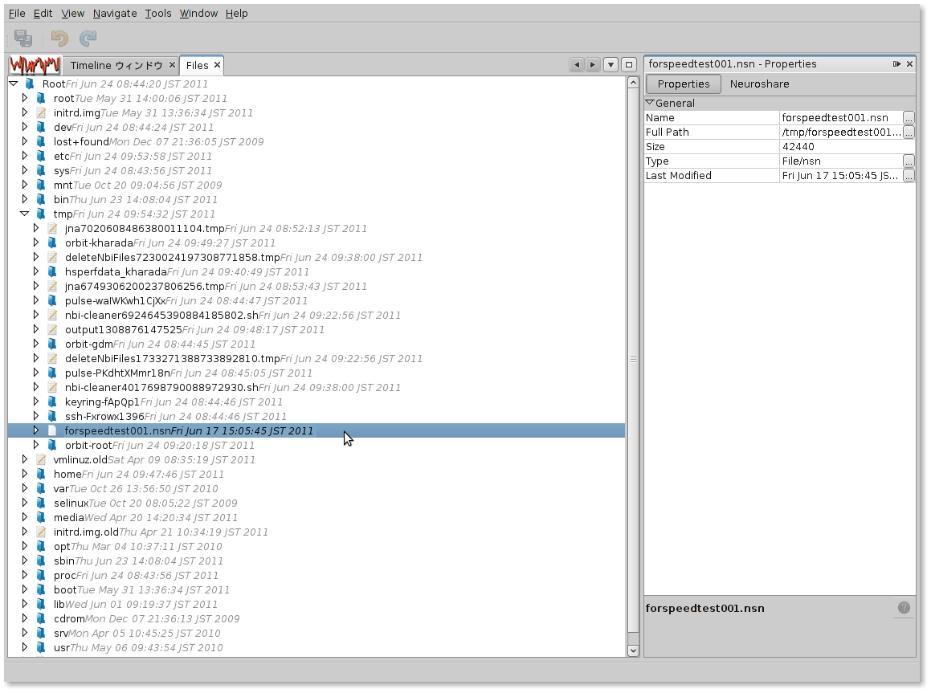
クイックスタート
エクスプローラーから任意のディレクトリにあるNeuroshareファイルを選択します。
プロパティエディターに表示される、 Neuroshareタブを押下します。

Slide 9
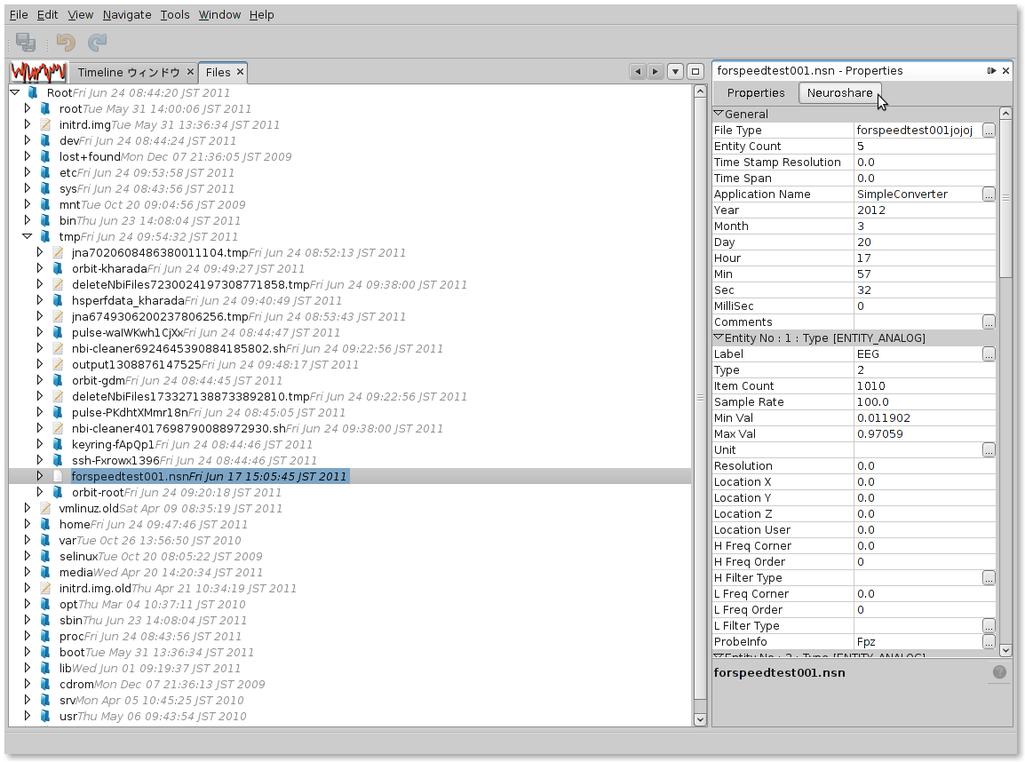
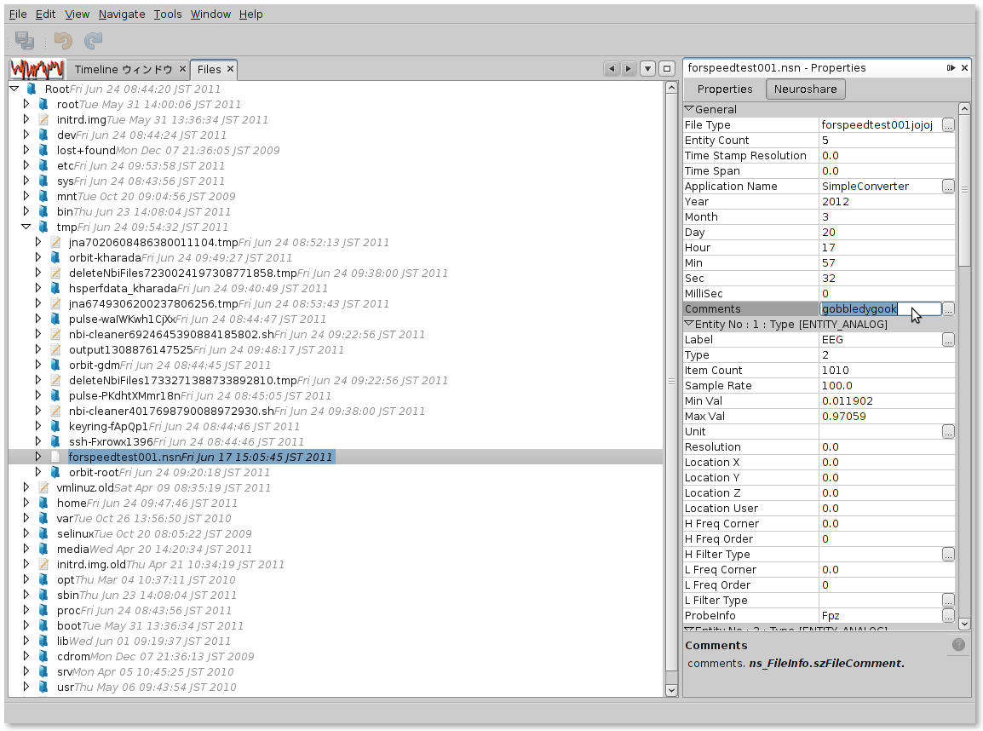
クイックスタート
Neuroshareファイルのヘッダ情報が表示されます。
General → Comments欄をクリックし、適切な文字列に変更します。

Slide 10
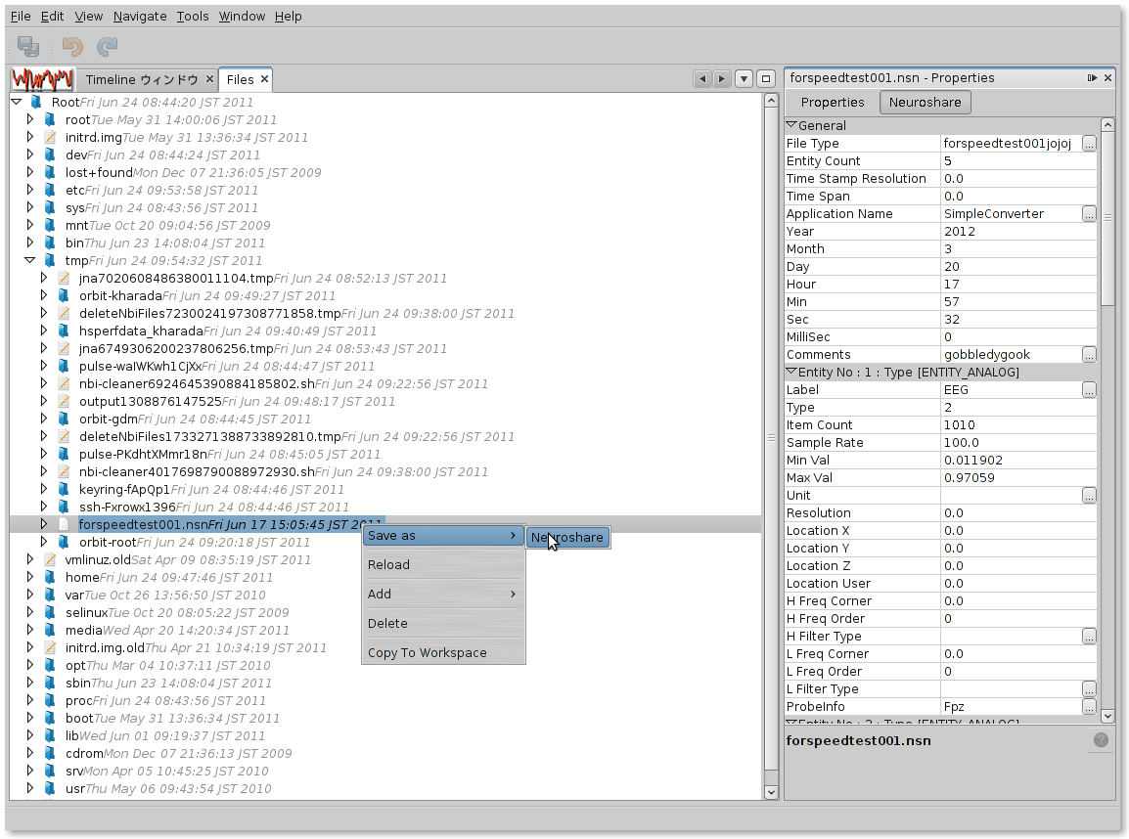
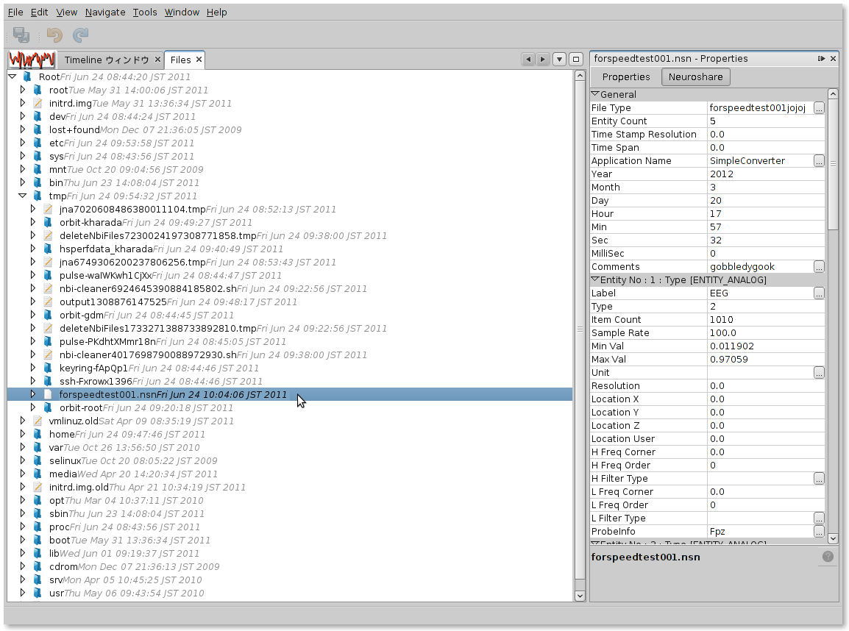
クイックスタート
編集を保存します。エクスプローラー上で編集したファイルを選択し、右クリック → Save as → Neuroshareをクリック。
正常に保存が完了すると、エクスプローラー上でNeuroshareファイルのタイムスタンプが変更されます。

Slide 11
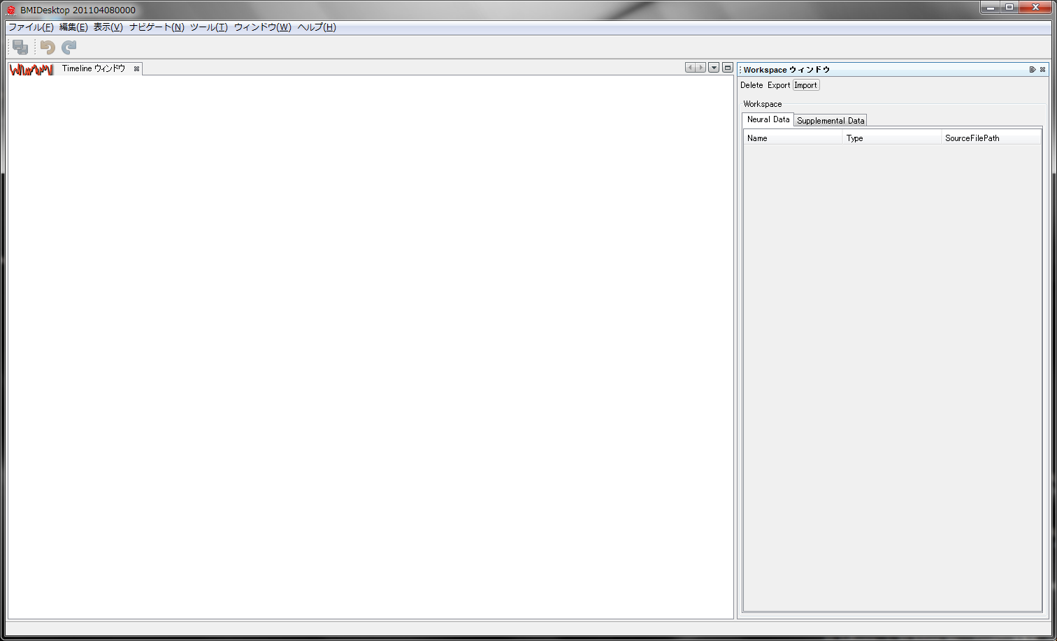
クイックスタート
Channelデータの閲覧
  Channelが指すNeuralデータの表示を行います。
Window → Workspaceを選択し、ワークスペースを開きます。
同様に、Window → timelineを選択し、timelineウィンドウを開きます。

Slide 12
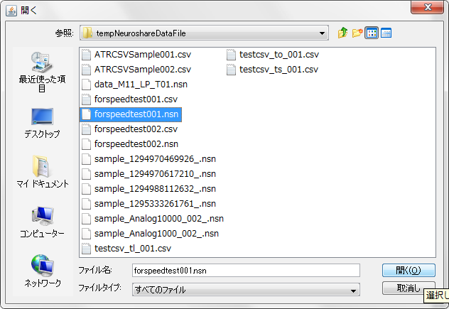
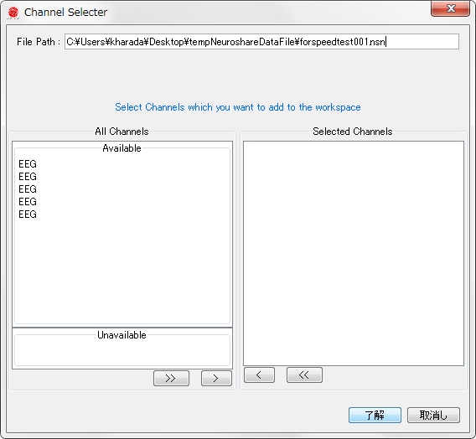
クイックスタート
Import
ワークスペースのImportを押下するとファイル選択画面が表示されるので、任意のNeuroshareを選択してください。
Channel選択画面が表示されるので、timelineウィンドウに表示させたいChannelを選択してください。(timelineウィンドウは、Analog型のみ表示可能です。)

Slide 13
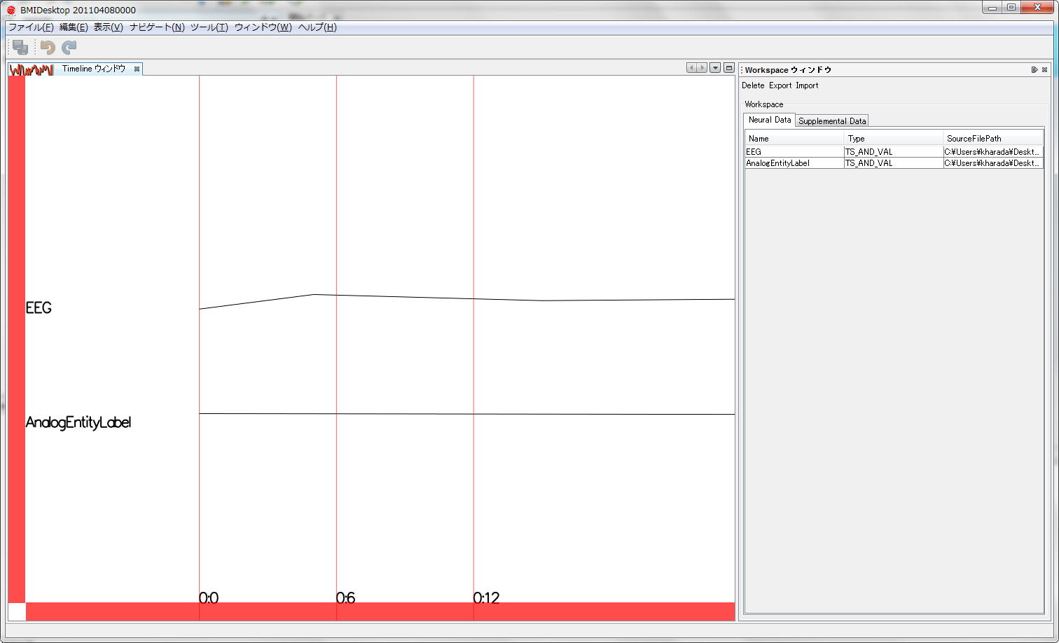
クイックスタート
timelineウィンドウ上にAnalog型のChannelが表示されます。(横軸：時間[sec] 縦軸：Channelの値)

Slide 14
推奨動作環境
Brainliner_Desktopの推奨動作環境は以下の通りです。
  推奨動作環境
    OS：Mac OS X - , Windows 7 - , Linux (Ubuntu 10.04 -) β(ver 0.9)版ではMac OS Xにのみ対応しています。Windows, Linux版へは順次対応予定です。
    Memory：6GB以上
    Software : Java 1.6.x

Slide 15
モジュール別使用方法
Explorer
  ファイルエクスプローラーを提供します。
  エクスプローラー上で任意のキーをタイプすると、目的のディレクトリまで遷移します。
  ファイルまたはディレクトリを右クリックすると、下記ポップアップメニューが表示されます。
    Save as → Neuroshare
    Neuroshareファイルを上書き保存します。
    Reload
    選択中のディレクトリ(又は選択中のファイルが含まれているディレクトリ)を更新します。
    Add → Files
    選択中のディレクトリにファイルを追加します。
    次ページに続く

Slide 16
モジュール別使用方法
Explorer
  ファイルまたはディレクトリを右クリックすると、下記ポップアップメニューが表示されます。
    Delete
    ディレクトリまたはファイルを削除します。
    Convert to Neuroshare
    データファイルをNeuroshare形式に変換します。(*1)
    Copy to Workspace
    ファイルのコンテンツをWorkspaceにコピーします。(*2)
(*1) : Neuroshareフォーマットへ変換可能なデータフォーマットは、[.plx(Plexon), .nev, .nsx[x=1-9](BlackRock), .csv(ATRCSV)]です。尚、Plexonファイルについては300MBを超えるファイルを変換する場合、メモリ不足が発生する可能性があります。
(*2) : 移動ではないため、元コンテンツは保持されます。

Slide 17
モジュール別使用方法
Explorer – Propertiesの連携
  Explorerの選択は、Propertiesの表示に影響します。選択したファイルの情報を知りたい場合はPropertiesとの併用が便利です。

Slide 18
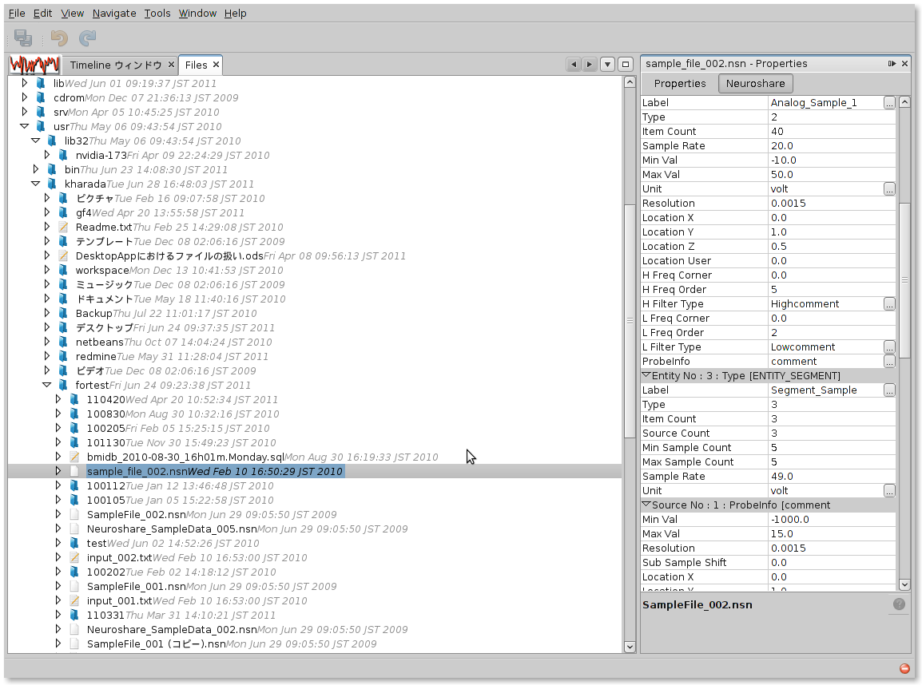
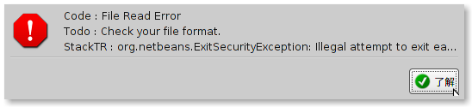
モジュール別使用方法
Properties
  ファイルのプロパティビューアを提供します。
  エクスプローラー上で選択した項目のプロパティ情報を表示します。
  Generalの項目にはファイルの一般情報が表示されます。
  Neuroshareの項目は、選択したファイルがNeuroshareの場合にのみ表示されます。
  Neuroshareの項目表示にエラーが出る場合は、ファイルフォーマットにエラーが含まれることが考えられます。ファイルフォーマットを確認してください。

Slide 19
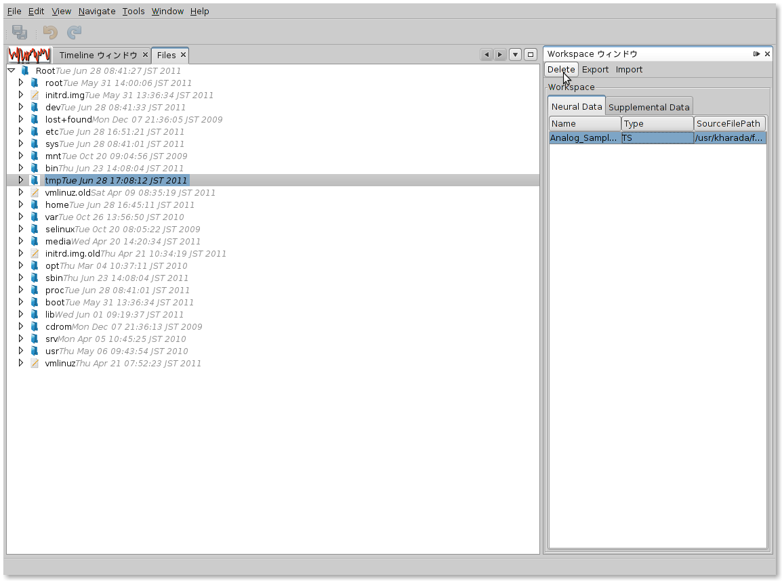
モジュール別使用方法
Workspace
  Channel(*1)形式でデータを一時的に保管します。
  Deleteで選択したChannelを削除します。
  アプリケーション自体を終了(閉じるボタンなどで)すると、Workspace上のChannelリストは削除されます。
Delete
(*1) : NeuroshareデータをEntity単位で分割したデータ形式。Neuroshareのデータ定義分存在する。(Event, Analog, Segment, NeuralEventの4種類)

Slide 20
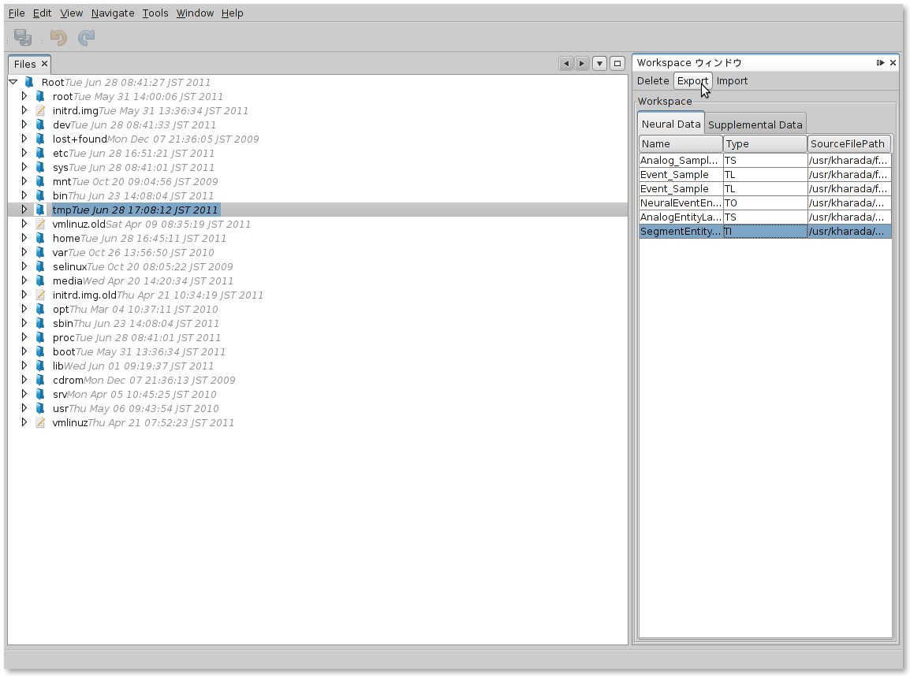
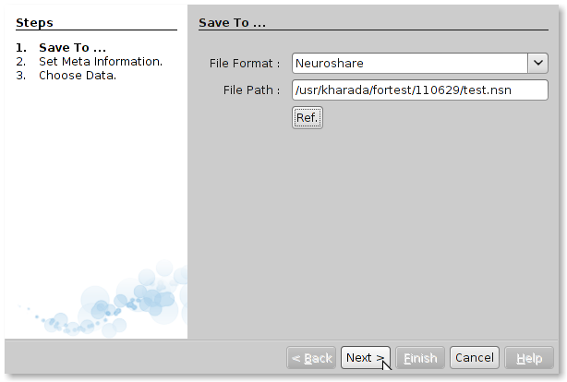
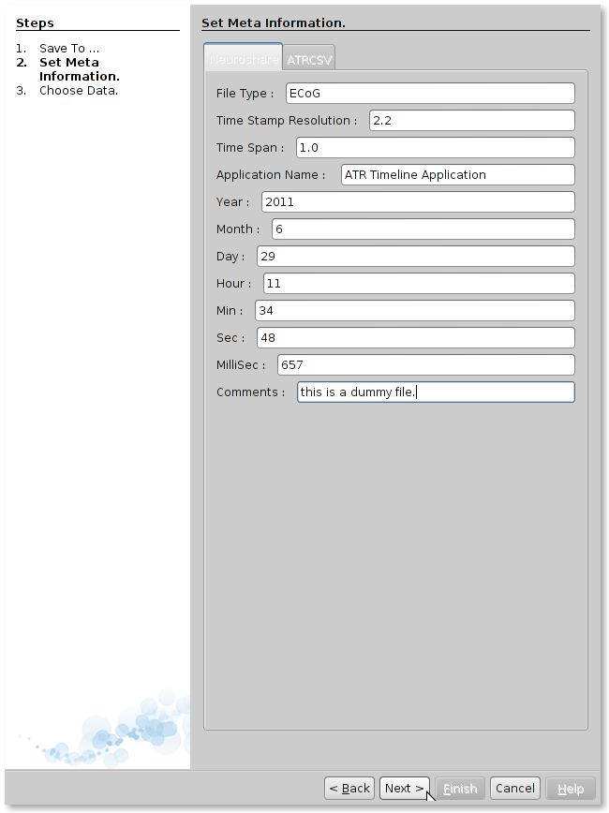
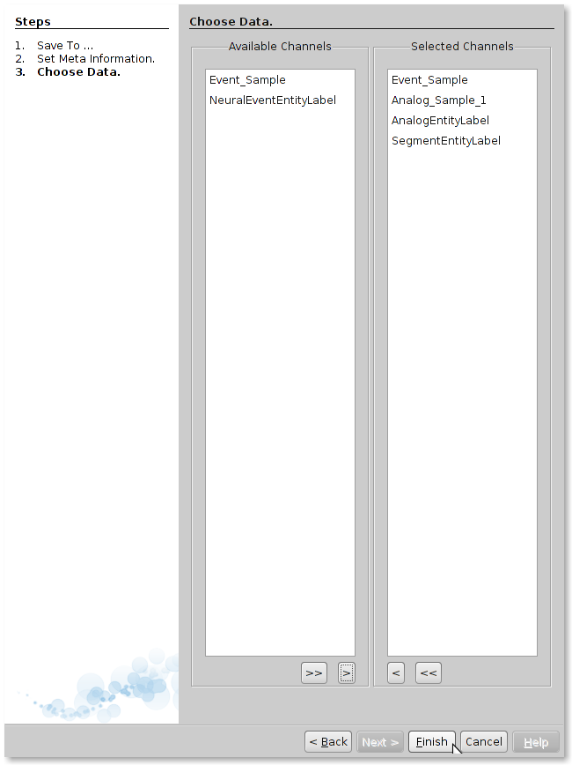
モジュール別使用方法
Export
Workspace
  ExportでChannelリストを元にNeuroshare形式にエクスポートします。
  Neuroshare形式にエクスポートする際は、以下3つの手順を行う必要があります。
    1. ファイル保存先の指定。
    2. Channelの選択。
    3. メタ情報の付加。
1.
3.
2.

Slide 21
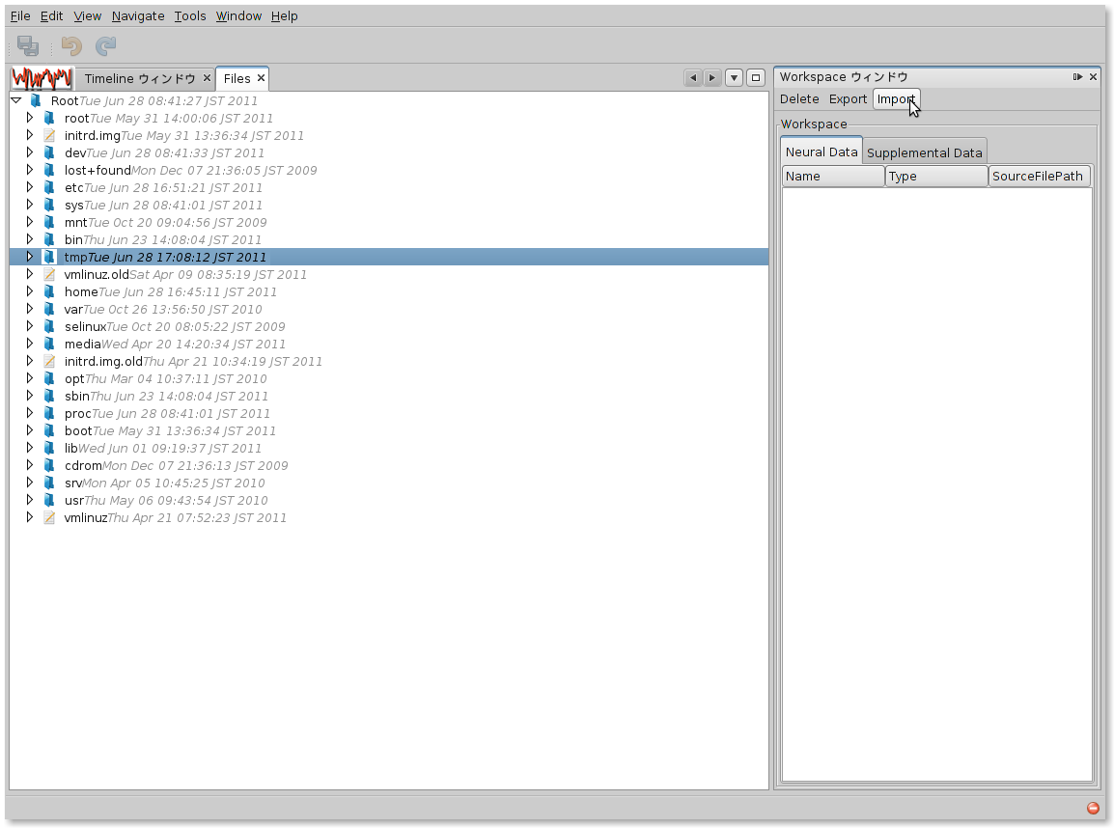
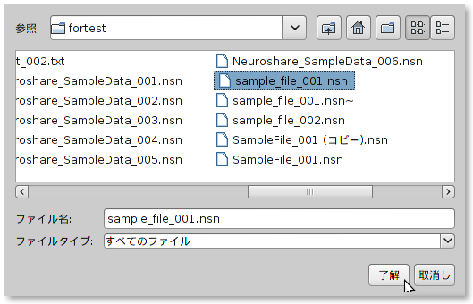
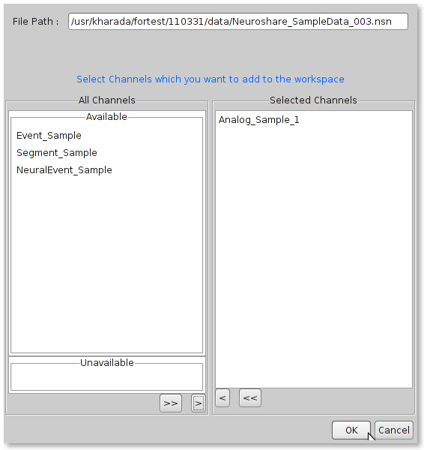
モジュール別使用方法
Import
Workspace
  ImportでChannelリストにChannelを追加します。
  尚、WorkspaceのChannelリストにChannelを追加する方法は、下記2通りあります.
    1. WorkspaceのImportをクリック、Neuroshareファイル(*1)を選択した後、Workspaceに追加するChannelを選択します。
    2. エクスプローラー上でNeuroshareファイル(*1)を選択し、右クリック → Copy To Workspace を押下した後、Workspaceに追加するChannelを選択します。
1.
2.
Copy To Workspace
ファイル選択画面
Channel選択画面
(*1) : Neuroshare形式のみ許可されます。Neuralデータを含む他のデータフォーマット[.plx(Plexon), .nev, .nsx[x=1-9](BlackRock), .csv(ATRCSV)]の場合、Explorerの機能(Convert To Neuroshare)を使用してNeuroshareに変換後、Channelを追加してください。

Slide 22
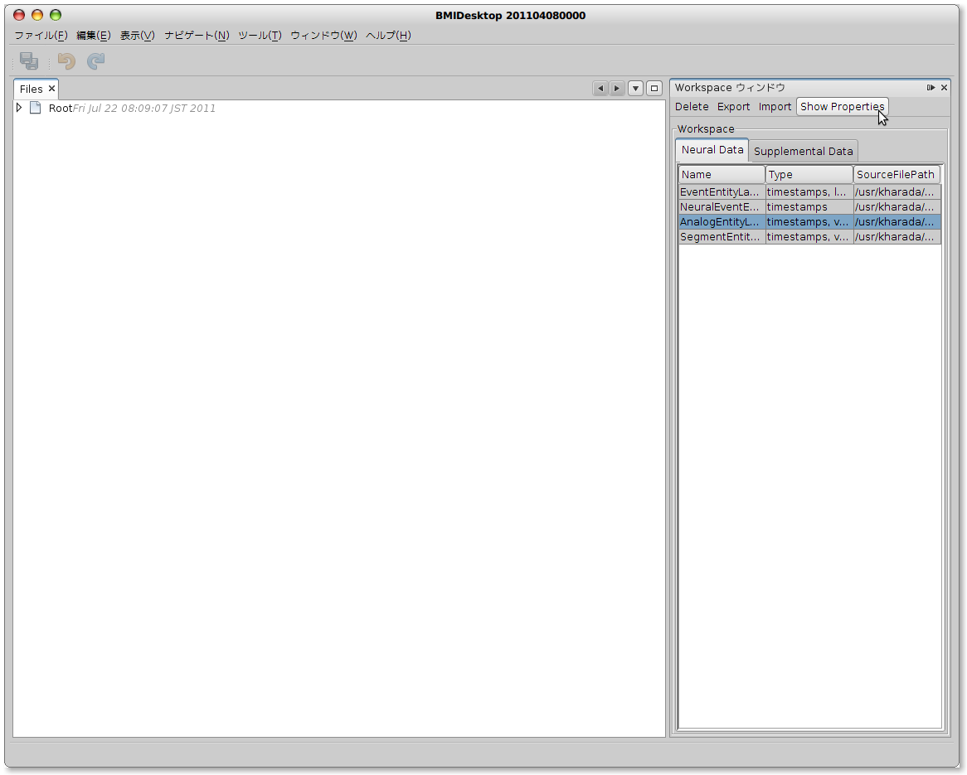
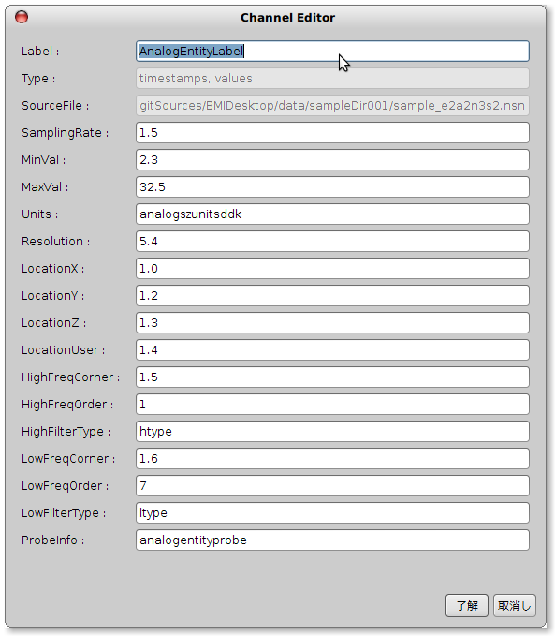
モジュール別使用方法
Show Properties
Workspace
  Show PropertiesでChannelのヘッダ情報を更新します。
  Channelを一つ選択し、Show Propertyを押下します。Channel Editor画面が表示されるので、適宜編集しOKを押下することで、Channelのヘッダ情報を更新します。
1.

Slide 23
モジュール別使用方法
timeline
  WorkspaceにあるChannel形式のデータをグラフで表示します。
  WorkspaceにあるChannelを表示するため、事前にChannelを登録してください。
  (登録方法はWorkspaceの項目を参照願います)
  WorkspaceにChannelを登録すると、Analog型のChannelのデータがグラフにプロットされます。

Slide 24
補足事項
Channelの取扱いについて
  Workspaceで扱うChannelは、NeuroshareフォーマットのEntityに該当します。
  Channel Typeとその意味は以下の通りです。
  Event : 時系列＋文字列のデータセット。ある時刻にとった状態を格納するのに使用する。
  Analog : 時系列＋double値のデータセット。時系列に沿って計測されたアナログ値を格納するのに使用する。
  Segment : 時系列＋double値＋IDのデータセット。アナログ値にID番号を振った値を格納するのに使用する。
  NeuralEvent : 時系列のデータセット。スパイクデータの記述に使用する。

Slide 25
注意事項
画面は開発中のものです。若干の差異がありますがご了承ください。

